Slide 1
Otimização do uso do transporte entre os campi do IFPE
Kick-off: Termo de Abertura de Projeto
Alessandra Luana Nascimento Pereira
Matheus Antunes Macedo
Milton José Vieira Souto Maior
Pedro Manoel Farias Sena de Lima
Rafael Dias de Mendonça Mesquita
Vítor Lopes Mourato de Sá

Slide 2
Tópicos Abordados
Contexto
Problema
Solução
Valor Agregado
Avaliação de Proposta
Planejamento
Realizado
Metodologia de Gerenciamento
Pontos Fortes
Pontos de Melhoria
Equipe
Desenvoltura nas Interações
Entendimento do Problema
Clareza na Apresentação
Qualidade das Soluções
Nível de Planejamento
Dúvidas

Slide 3
Resultado

Slide 4
Contexto

Slide 5
Contexto
IFPE, Coordenações de Transporte
Stakeholders: Servidores, Motoristas, Gestão do IFPE e Alunos
Realidade atual: pouco compartilhamento de veículos, maior custo de contratações e de combustível
Notes:
Servidores - solicitam o transporte
Motoristas - são contratados para conduzir o veículo
Gestão do IFPE - a coordenação de transporte, que tem como interesse diminuir o custo de combustível e de contratações e também a requisição de transporte logístico de materiais e documentações
Alunos - pois fazem visitas técnicas e dependem de decisões tomadas em reuniões que dependem do transporte

Slide 6
Problema

Slide 7
Problema - Justificativas
Grande autonomia que gera baixa otimização do transporte, não havendo assim um grande compartilhamento de veículos
Carros com apenas um passageiro em reuniões, fica visível que caronas poderiam ser realizadas
Entrega de materiais e documentação de mesma origem em veículos separados
Transporte de materiais e documentação

Slide 8
Solução

Slide 9
Solução - Objetivos
Plataforma funcional e digital
Maior integração entre dos campi e seu uso de veículos
Colaboração entre servidores e coordenações de transporte do IFPE
Otimização, Visibilidade, Comunicação e Auxílio de Custo
Notes:
A plataforma deverá ser altamente funcional e simples, de modo digital para facilitar a comunicação entre os diferentes campi, os veículos poderão ser compartilhados seguindo uma mesma rota ou por meio de cessão para ajudar outro campus, facilitar a colaboração entre os servidores e as coordenações de transporte do IFPE para que o compartilhamento de veículos satisfaça a problemática, Dessa forma, visamos a otimização dos custos e do uso de transporte por meio de maior visibilidade de veículos e suas rotas e facilitação de comunicação entre os campi, com isso o auxílio de custo, com base nos orçamentos dos campi pode ser um bom estímulo para o compartilhamento.

Slide 10
Proposta de Valor

Slide 11
Proposta de Valor
Agilidade e otimização de locomoção entre os campi
Economia no orçamento de combustível
Economia no orçamento de contratos de motoristas
Evitar escassez de veículos para servidores
Maior facilidade na gestão coletiva de veículos
Sistema de compartilhamento dos veículos
Redução custo
Notes:
O valor agregado à plataforma de transporte pretende maior...

Slide 12
Avaliação de Proposta

Slide 13
Avaliação de Proposta
A ideia inicial apresentada recebeu um feedback para nos atentarmos à possíveis conflitos que podem surgir entre campi
Os conflitos estão relacionados à responsabilidade de arcar com custos de manutenção, por exemplo
Notes:
A primeira e mais simples sugestão, de uma plataforma que integre o compartilhamento de veículos, e ela recebeu o seguinte feedback….

Slide 14
Processo

Slide 15
Planejamento

Slide 16
Planejamento
Coletar dados e informações acerca dos veículos, rotas, orçamento e processos
Descobrir calendário coletivo e verificar viabilidade de integração com o sistema
Consenso de solução com cliente e usuários
Mapear processo principal (de solicitação de veículo) e relacionais do problema
Criar MVP
Validar MVP
Notes:
Com isso, para o planejamento do projeto, elencamos as principais vertentes de atividades:

Slide 17
Realizado

Slide 18
Realizado
Coleta de dados, informações e processos
Início do mapeamento de processos
Conversa inicial com um usuário
Questionário para o cliente
Notes:
Inicialmente realizamos as coletas dos dados,informações e processos do problema e de seu contexto, para melhor entendimento, e dpois mapeamos os processos para buscar aprimoramento e melhoria de eficácia. Essas coletas foram feitas a partir de uma meet com jobson,um dos usuários finais do projeto e um questionário, no qual marcos respondeu algumas dúvidas pertinentes da conversa com jobsom

Slide 19
Metodologia de Gerenciamento

Slide 20
Metodologia de Gerenciamento
Diálogo frequente com o cliente
Manter contato com usuário final do processo
Planejamento da sprint na segunda-feira
Reuniões pequenas para integrantes com atividades dependentes em disponibilidade igual
Utilização de Plataforma para Gerenciamento de Atividades (Trello)
Documentação: Controle (Documento para gestão de conhecimento) e Artefatos e Entregáveis (Github)
Notes:
Com base nas poucas semanas que tivemos contato em grupo e com o projeto, optamos pelos seguintes métodos de gerenciamento, o diálogo com o cliente será a cada dois dias, para facilitar a comunicação será flexível. Vamos manter contato com o usuário final do sistema, para que possamos validar nossa solução. Faremos o planejamento semanal de sprint numa reunião semanal na segunda feira, por 2h, falaremos da semana anterior, da semana por vir e de decisões coletivas a serem tomadas. Os integrantes poderão se reunir livremente, não necessariamente com a presença do gerente de projetos, pois queremos que a documentação de controle permite essa flexibilidade. Uti

Slide 21
Pontos Fortes

Slide 22
Pontos Fortes
Bom alinhamento entre o time
Bom aprendizado para os integrantes
Satisfação geral dos integrantes
Boa quantidade e qualidade do input dos membros
Notes:
No pouco tempo em que ficamos juntos, sentimos um bom entendimento acerca do contexto e dos problemas relacionados

Slide 23
Pontos de Melhoria

Slide 24
Pontos de Melhoria
Velocidade baixa de produção
A falta em um encontro implica desatualização
Dificuldade em visualizar o que devemos fazer
Notes:
Mas também não conseguimos nos encontrar devidamente com Marco, e por falta de descentralização da informação e conhecimento do problema, tivemos dificuldade em visualizar o que devemos fazer, ficando com os seguintes problemas

Slide 25
Equipe

Slide 26
Equipe
Gerente de Projeto
Analista de Processos
Desenvolvedor
Designer de Interfaces
Consultor de Negócios
Notes:
Planejamos utilizar um esquema de rodízio para o gerência de projeto, já que vários membros ficaram com essa vontade

Slide 27
Satisfação do Cliente
Notes:
Tivemos alguns problemas para agendarmos uma reunião com o Marco, na primeira ela não confirmou a presença, e na segunda vez ele confundiu os horários, mas quando chegou, a energia dele caiu, quando voltou era hora dele se reunir com outro grupo. Nossas interações foram baseadas mais em emails e um questionário e com Jobson (usuário direto do problema que tratamos). Com isso o time está meio inseguro em como apresentar esse aspecto.

Slide 28
Desenvoltura das Interações

Slide 29
Desenvoltura das Interações
Planejamos manter uma relação amistosa com o cliente;
Escutando os problemas
Sempre com formalidade como time de solução;
Pontualidade e compromisso com as atividades.
Notes:
Marcar com antecedência, manter pontualidade, estando sempre com escuta ativa com o cliente e prestando atenção aos detalhes de comunicação

Slide 30
Entendimento do Problema

Slide 31
Entendimento do Problema
Contexto do problema e como é contornado atualmente
Conversa inicial com usuário
Questionário com cliente
Levantamento de dados e informações que precisamos
Notes:
O problema é contornado por soluções informais e ainda descentralizadas por campi diversos, atendendo suas demandas conforme forem apresentadas. Conseguimos uma conversa inicial com um dos usuários que ocasionalmente faz uso do compartilhamento de veículos e vimos como a solução é pouco integrada de fato. Devido aos problemas citados anteriormente não conseguimos uma reunião de fato com o cliente, mas conseguimos um questionário para avaliação inicial do problema, e com isso foram elencados algumas das informações e dos dados necessários

Slide 32
Clareza na Apresentação

Slide 33
Clareza da Apresentação
Valorizar o tempo do cliente
Ser conciso nos tópicos aqui levantados para que não haja dúvida
Notes:
Os principais pontos que elencamos foram…………(ler pontos acima)………….. para que dessa forma consigamos manter uma boa comunicação com o cliente. Dessa forma nós tentamos ser mais pontuais em relação ao tempo estipulado e combinado.

Slide 34
Qualidade das Soluções

Slide 35
Qualidade das Soluções
Uma plataforma digital que centralize as solicitações de veículos e exponha as rotas traçadas para otimizar o uso de combustível e de contratações de motoristas.
Notes:
As primeiras soluções que consideramos são baseadas na integração de uma plataforma que consiga mostrar as rotas otimizadas para os usuário, junto com os horários que os transporte se locomove por aquele local e a quantidade de vagas restantes.

Slide 36
Nível de Planejamento

Slide 37
Nível de Planejamento
O time se organizou com base nas atividades do classroom e conteúdos dados entre as disciplinas. Assim, utilizamos as perguntas de sugestão e também dúvidas levantadas durante debates internos.
Para conversas com cliente e usuários planejamos manter um relacionamento cordial e frequente
Estamos dividindo as atividades mas ainda estamos realizando sempre em conjunto.
  Durante as conversas com o cliente, algumas pessoas estão designadas para anotar as respostas das perguntas.
  Enquanto outras pessoas conduzem a interação com base no planejado e tirando dúvidas e levantando questionamentos conforme forem surgindo
Estamos realizando reuniões constantes a medida do necessário após as aulas.
Notes:
Nas reuniões fizemos várias perguntas as quais deram um norte para fazer esse planejamento e nisso planejamos ter uma boa relação com o cliente, sendo pontual e ouvindo e anotando todos os detalhes do problema que o cliente apresenta e enquanto isso as outras pessoas ficam tirando as dúvidas e fazendo questionamentos conforme a conversa

Slide 38




Dúvidas?

Slide 39
Artefatos

Slide 40
Links
Github
Trello

Slide 41
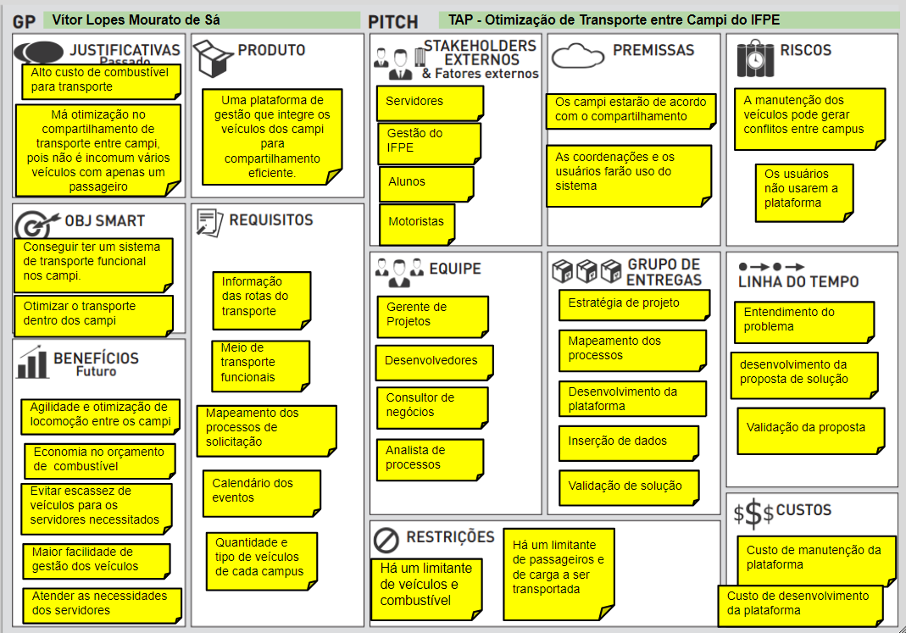
PM Canvas

Slide 42
Kick-off
Termo de Abertura de Projeto
Alessandra Luana Nascimento Pereira
Matheus Antunes Macedo
Milton José Vieira Souto Maior
Pedro Manoel Farias Sena de Lima
Rafael Dias de Mendonça Mesquita
Vítor Lopes Mourato de Sá

